Slide 1
Programmieren 1 Zusatz-Tutorium
00 - Installation und Einführung in Java

Slide 2
Agenda für dieses Semester
0. Installation und Einführung in Java
Erste Schritte mit Java
Bedingungen und Parametrisierung
Arrays und Schleifen
Funktionen, Klassen und Pakete
Objektorientierung
Vererbung
Interfaces und Abstrakte Klassen
Polymorphismus, equals, toString, PBV/PBR
Rekursion 1
Rekursion 2
Exceptions
Puffer / Klausurvorbereitung
Puffer / Klausurvorbereitung

Slide 3
Was machen wir heute?
Die Kommandozeile
Installation
Java
SSH (nicht wichtig für das Tutorium)
Git (nicht wichtig für das Tutorium)
Repository klonen (nicht wichtig für das Tutorium)
Was du sonst noch brauchst
Fragen
Installation auf euren Geräten

Slide 4
1. Die Kommandozeile
Synonyme:
Terminal, Eingabeaufforderung, Command line, CLI
Befehle:
 | Linux / MacOS | Windows
Verzeichnis wechseln | cd <Verzeichnis>
Elemente im Verzeichnis anzeigen | ls | dir
Information über weitere Kommandos | help
Java-Datei kompilieren | javac <Programm>.java
 | java <Programm>

Slide 5
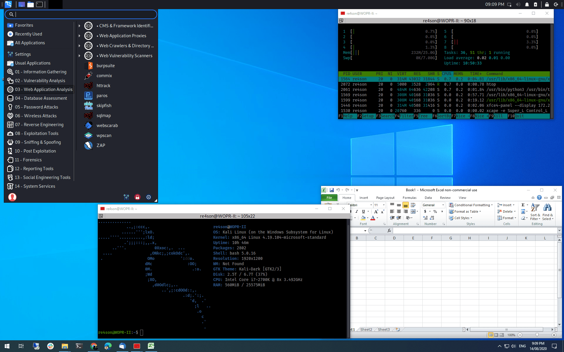
1.1. Terminal und WSL (ab Windows 10)
Windows-Terminal (ab Windows 11 Vorinstalliert)
Bei Windows 10 über den Microsoft Store oder „winget install -e -id Microsoft.WindowsTerminal“
WSL 2.0 (Windows Subsystem for Linux)
Linux parallel auf dem Windows nutzen
Auch hier entweder über den Microsoft Store oder über winget
Für Ubuntu z.B. „winget install -e -id Canonical.Ubuntu.2204“
Empfehlung: Kali Linux mit Win-KeX konfiguriert
Quelle: https://www.kali.org/docs/wsl/win-kex/

Slide 6
2.1. Installation von Java
Für die Programmiersprache Java gibt es mehrere installierbare Pakete:
JRE (Java Runtime Environment)
notwendig zum Ausführen von Java Programmen, enthält u.A. die JVM
JDK (Java Development Kit)
notwendig zum Entwickeln von Java Programmen, enthält u.A. den Compiler und Bibliotheken
Ihr braucht nur das JDK, da dieses das JRE bereits beinhaltet.

Slide 7
2.1. Installation von Java
Installationsanleitungen für verschiedene Betriebssysteme:
Windows
Manuell: https://learn.microsoft.com/de-de/java/openjdk/install
Winget: „winget install -e --id Oracle.JDK.17“
Mit der Zahl am Ende, die Version
Linux (Ubuntu)
APT: https://wiki.ubuntuusers.de/Java/Installation/OpenJDK/
Z.b.: Für Ubunutu „apt install default-jdk“
MacOS
Brew: https://mkyong.com/java/how-to-install-java-on-mac-osx/

Slide 8
2.2. SSH Schlüsselpaar generieren
(nicht wichtig für das Tutorium)
Zur automatischen Authentifizierung bei der Nutzung von Git wird ein sogenanntes SSH-Schlüsselpaar benötigt.
Dieses besteht aus einem öffentlichen und einem privaten Schlüssel.
Den öffentlichen Schlüssel stellt man Git zur Verfügung.
Generierung auf den verschiedenen Betriebssystemen:
https://www.digitalocean.com/community/tutorials/how-to-create-ssh-keys-with-openssh-on-macos-or-linux
Auf Linux und Windows Mittlerweile Identisch mit ssh-keygen (Ab Windows 10 Vorinstalliert)
Es folgt einmal ein Beispiel unter Windows 11 mit Powershell, aber exakt genauso unter Linux und Mac möglich

Slide 9
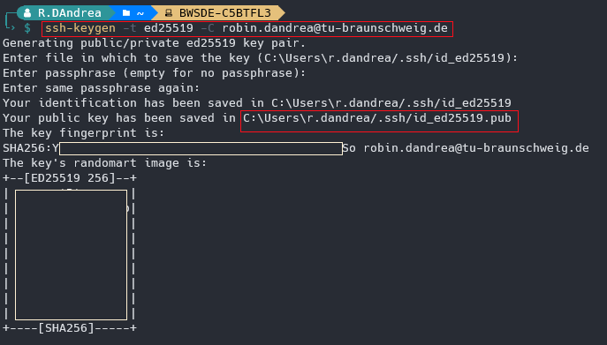
2.2.1 SSH Schlüsselerzeugen

Slide 10
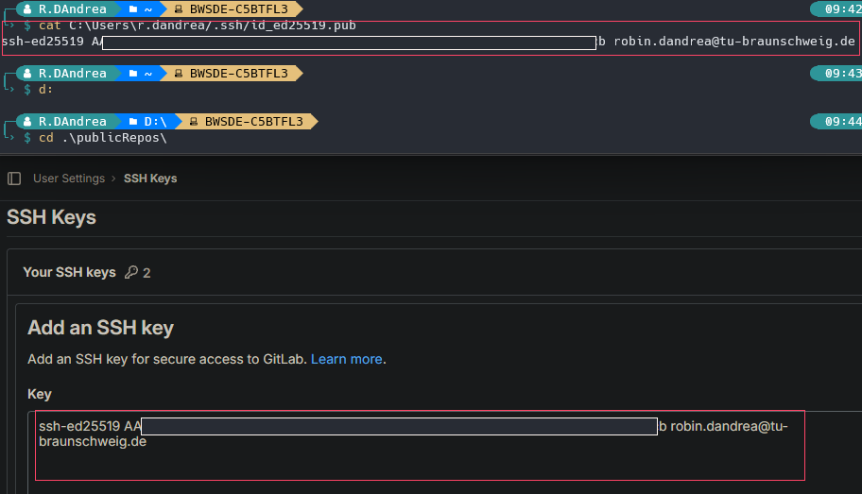
2.2.2 SSH Schlüsselerzeugen

Slide 11
2.3. Installation von Git
(nicht wichtig für das Tutorium)
Git ist ein verteiltes Versionskontrollsystem (VCS). Das bedeutet, dass die Versionsdaten auf mehreren Geräten gleichzeitig liegen.
Sie liegen auf den Endgeräten der Nutzer ( => Repository) und auf einem Server, auf den die Nutzer zugreifen ( => remote Repository).
Zur Nutzung von Git gehört immer:
Das Programm Git auf eurem PC
Ein Cloud Hosting Dienst für das remote Repository (Github, Gitlab, Gitea, …)
=> Git ≠ Github / Gitlab / Gitea
Anleitung zur Installation von Git:
https://www.linode.com/docs/guides/how-to-install-git-on-linux-mac-and-windows/
Bei Linux meist Vorinstalliert und bei Windows mit „winget install -e --id Git.Git“ installierbar

Slide 12
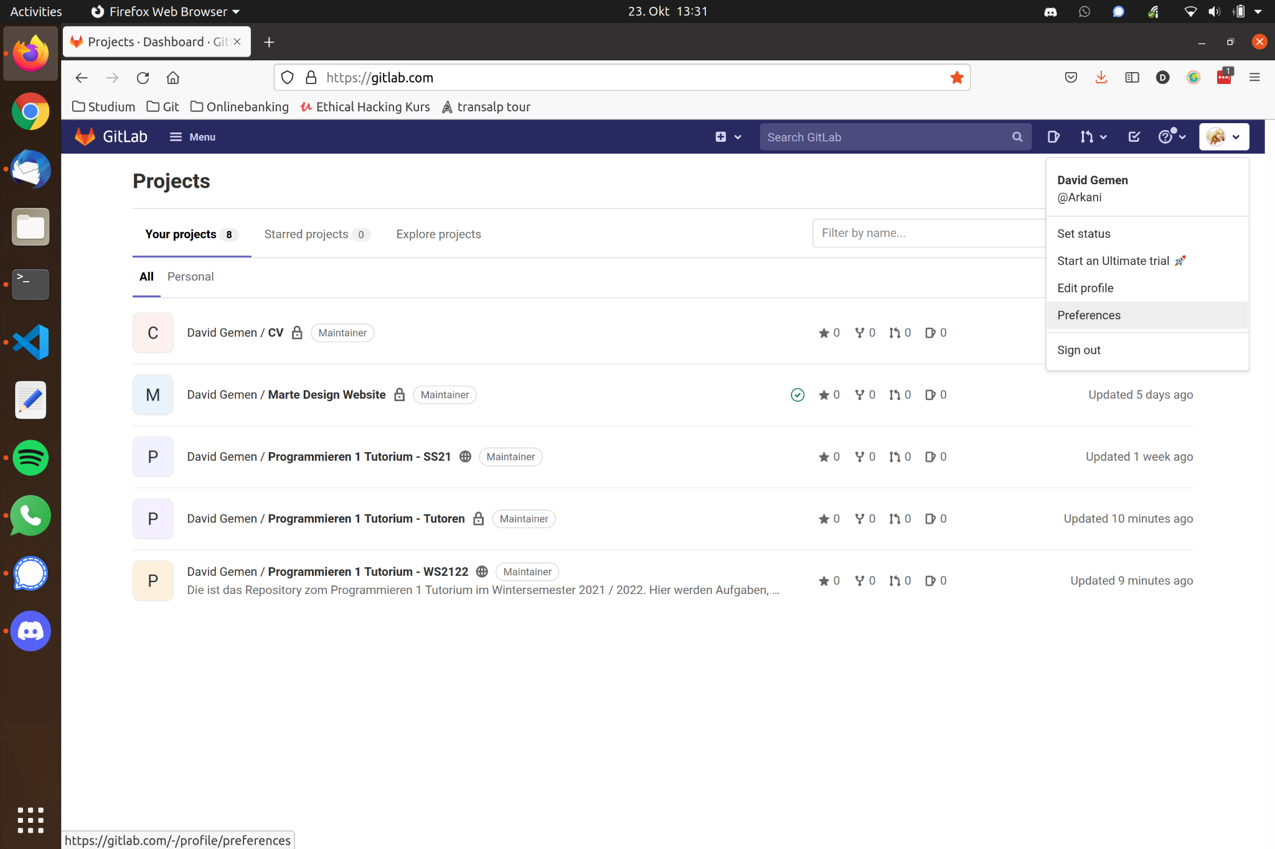
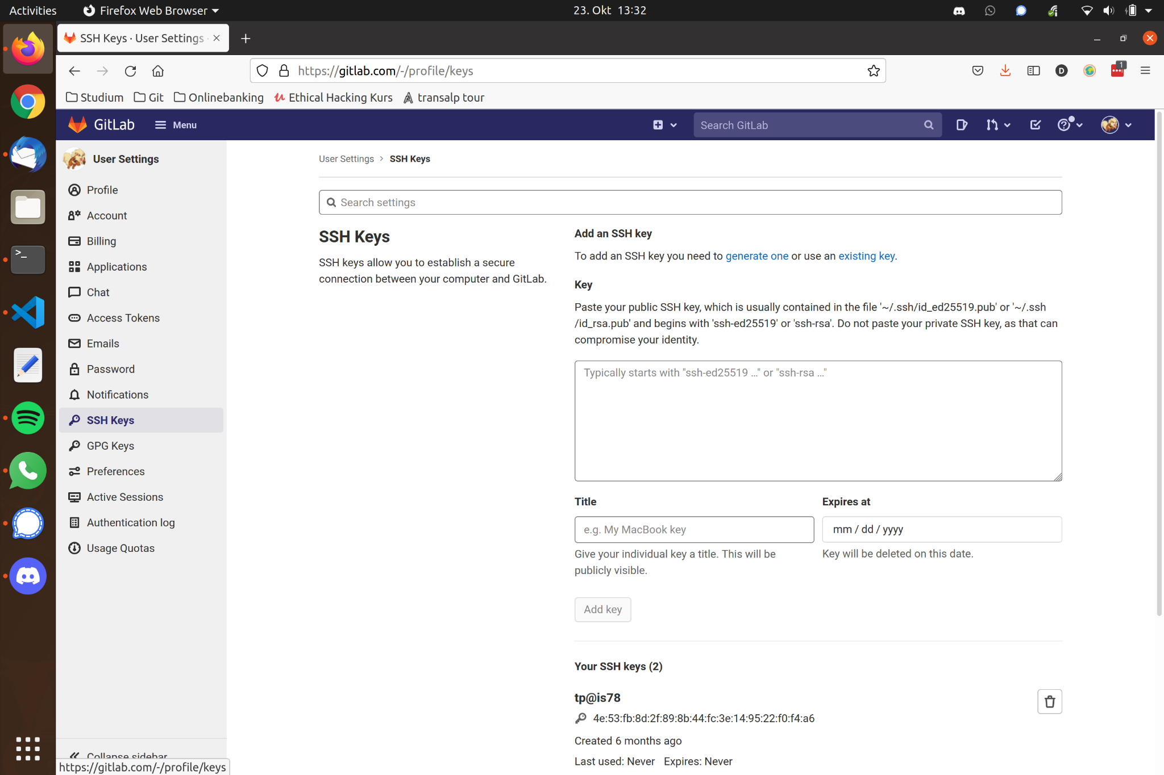
2.3. Installation von Git
(nicht wichtig für das Tutorium)
Richte dir außerdem ein Nutzerkonto bei Gitlab ein: https://gitlab.com/users/sign_in
Daraufhin kannst du zu deinem Gitlab Konto deinen öffentlichen SSH-Schlüssel hinzufügen, um problemlos mit deinen Remote Repositories interagieren können.
Einstellungen öffnen
SSH Schlüssel
Deinen öffentlichen Schlüssel einfügen
Schlüssel hinzufügen

Slide 13
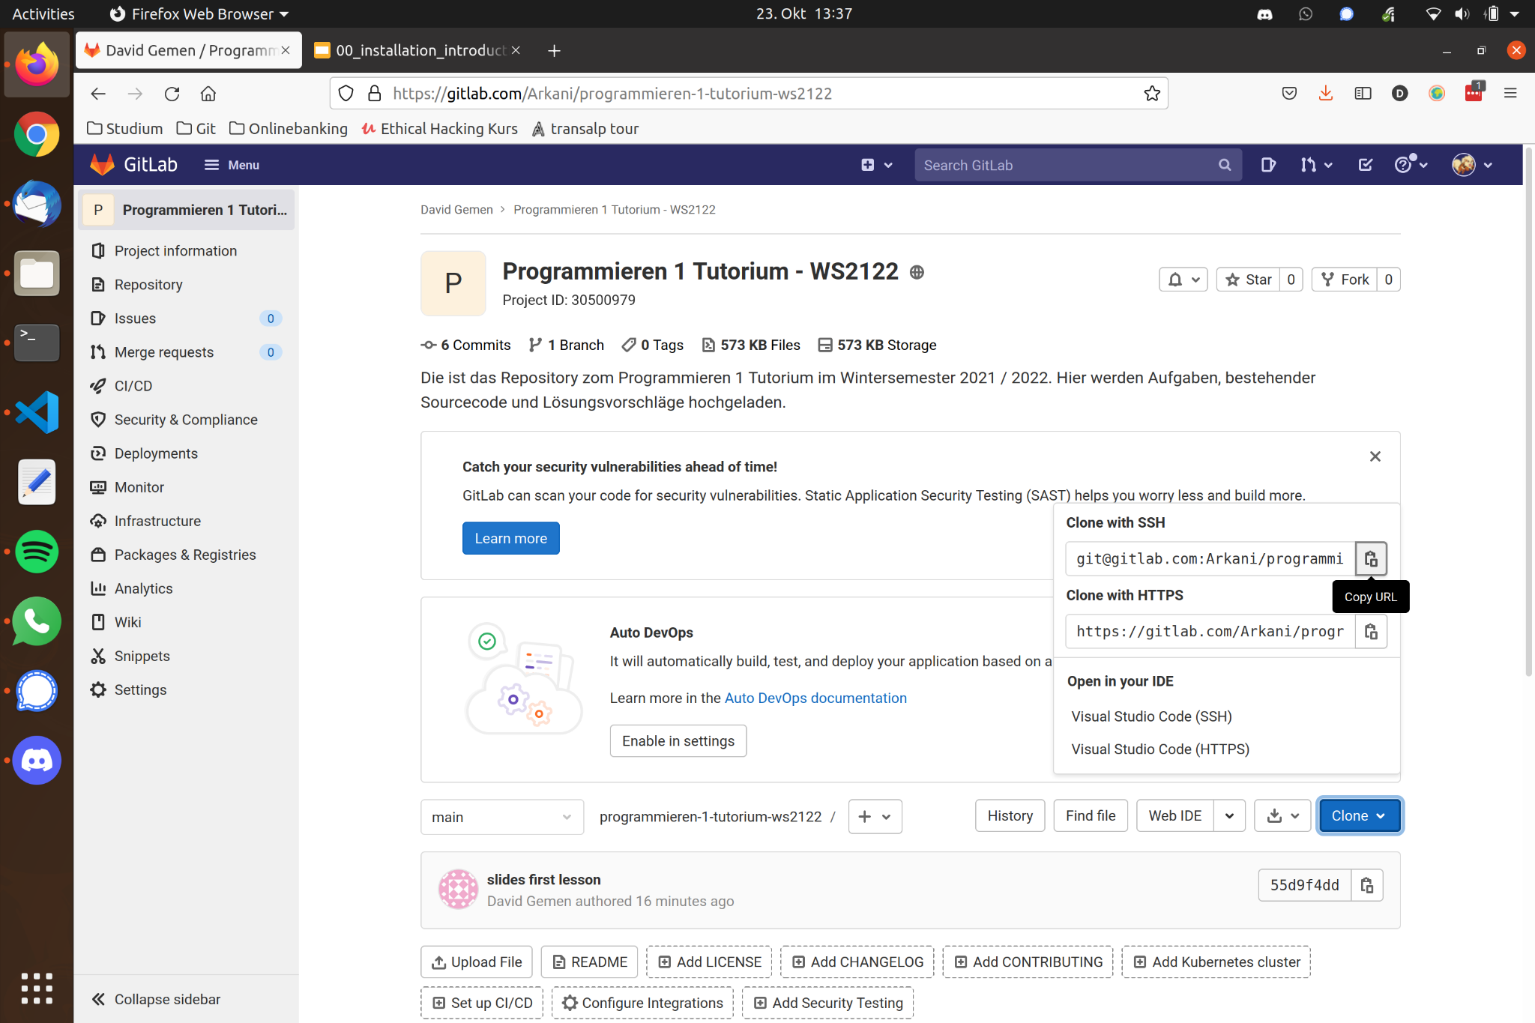
2.3.1 Repository klonen
(nicht wichtig für das Tutorium)
Danach kannst du das Repository mit SSH klonen:
Link kopieren
Danach kannst du das Repository mit “git clone <link>” klonen. Mit “git pull” innerhalb des Verzeichnisses kannst du dir die Updates vom Remote Repository herunterladen.

Slide 14
2.4. Was du sonst noch brauchst
Programmieren ist ein Tätigkeit mit nahezu keinen speziellen Erfordernissen.
Du brauchst:
Deinen Laptop
Einen Texteditor oder IDE (bitte nehmt zunächst einen Texteditor)
Eine Konsole / Terminal
Deinen Kopf
Gute Texteditoren für den Anfang:
Sublime Text
Atom
Notepad++
gedit (Linux)
Editor (Windows)
Gute IDEs (für später):
Eclipse
VS Code
IntelliJ IDEA (Community Edition / Education Edition)

Slide 15
3. Fragen
Es gibt keine dummen Fragen, Programmieren ist für die meisten hier Neuland
Fragen hilft auch den anderen
Ihr könnt fachliche und organisatorische Fragen jeglicher Art stellen
zur Vorlesung
zum Tutorium
zu den Hausaufgaben (es gibt dann ggf. Hinweise, nicht die Lösungen)

Slide 16
4. Installation auf euren Geräten
Richtet eure Geräte jetzt gerne hier ein und fragt nach, wenn es Probleme gibt
Java
SSH
Git
ggf. Texteditor

